Slide 1
07 DDD. Стратегическое проектирование
«Проектирование интернет-систем»
Павел кочурко, к.т.н., доцент
Кафедра иит
Eplane.com

Slide 2
Дизайн - это не то, как предмет выглядит, а то, как он работает
– Стив Джобс

Slide 3

Предметно-ориентированное проектирование
Domain-Driven Design –
это набор принципов и схем, направленных на создание оптимальных систем объектов.
Сводится к созданию программных абстракций, которые называются моделями предметных областей.
В эти модели входит бизнес-логика, устанавливающая связь между реальными условиями области применения продукта и кодом.

Slide 4
Цель DDD
Моделировать сложную предметную область так, чтобы программная реализация была простой,
Если приложение будет значительно расти и усложняться
Если предметная область сложна и/или незнакома
но не
Добавить сложности к простой предметной области
Если приложение – набор CRUD-операций
Если меньше 30 вариантов использования
В этом случае DDD не нужен, вреден – подумайте о фреймворке

Slide 5
Проблемы, которых можно избежать
С т.з. бизнеса – разработка ПО является статьей расходов, а не источником прибыли
Разработчики слишком много внимания уделяют новым технологиям, но не хорошему дизайну
Слишком высокий приоритет БД
Наименования объектов и операций в ПО не совпадает с бизнес-целями и запросами (плохое сотрудничество с экспертами)
Вместо дизайна – перетасовывание задач на доске (в бэклоге)
Бизнес-логика смешивается с UI и СХД
Неверные абстракции, сильно связанные службы, блокировки БД, ……

Slide 6
Побочный эффект DDD
Моделирование домена для упрощения
Разделение предметной области на подобласти
Распределённое ПО by design
Микросервисная архитектура
Self-contained systems

Slide 7

На чем стоит DDD
Стратегическое проектирование
моделирование предметной области, с разбиением на подобласти, с точки зрения бизнеса, но не технических аспектов, позволяет поднять уровень знаний (в предметной области) разработчиков и значительно упростить последующую реализацию
Тактическое проектирование
применение паттернов и инструментальных средств для моделирования конкретных объектов и их взаимосвязей в рамках подобластей предметной области

Slide 8
Концепции стратегического проектирования
Бизнес-логика
Эксперты предметной области (Domain Experts)
Модель предметной области (Domain Model)
Подобласти (Subdomains)
Единый язык (Ubiqitous Language)
Ограниченный контекст (Bounded Context)
Смысловое ядро (Domain Core)
Связывание контекстов (Context Mapping)
Карты контекстов (Context Maps)
Технологии

Slide 9
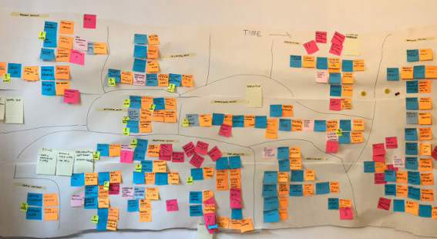
Событийный штурм (Event Storming)
Метод получения и трансфера знаний о предметной области
Эксперты предметной области совместно с разработчиками
Концептуальное моделирование
Проектное моделирование
Результат: подобласти, единый язык, модель предметной области

Slide 10
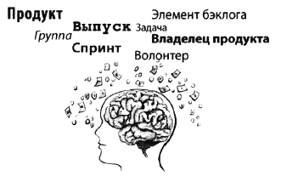
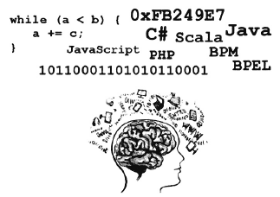
Единый язык и ограниченные контексты
Единый язык – модель (понятия, объекты, взаимосвязи, процессы), именованная в терминах предметной области, в четко определенном ограниченном контексте
Ограниченный контекст – семантическая контекстная граница; область, в которой реализуется модель. Обычно – отдельный артефакт ПО, одна гр
Смысловое ядро – ограниченный контекст, который разрабатывается как ключевая стратегическая инциатива; самая важная модель, приносящая конкурентное преимущество
Одна из ценностей DDD: правильный выбор смыслового ядра

Slide 11
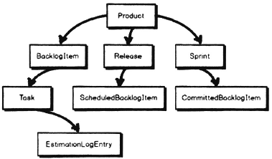
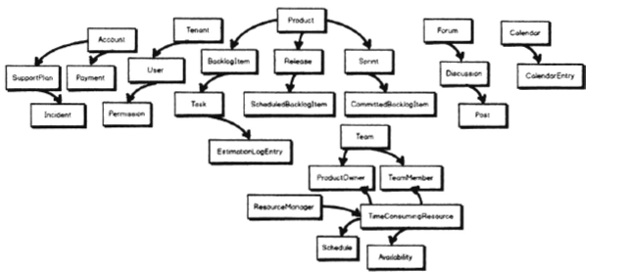
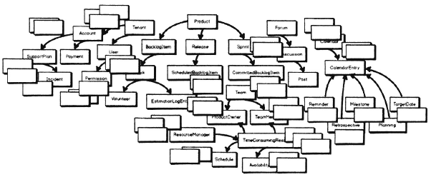
Большой ком грязи

Slide 12
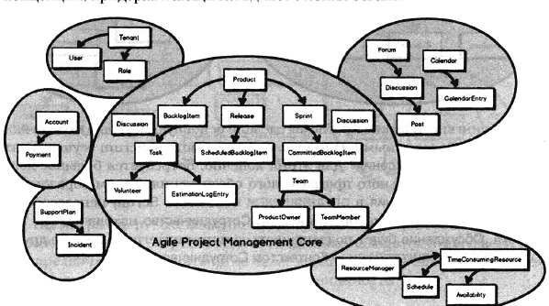
Смысловое ядро
Определить, что относится к каждому ограниченному контексту: каждая из концепций укрупненной модели относится к единому языку?
Не только существительные: сценарии, описывающие поведение и взаимоотношения компонентов модели
Реализация сценариев – спецификация на примерах, основа Behavior-Driven Development.
Приёмочные тесты определяют поведение системы

Slide 13
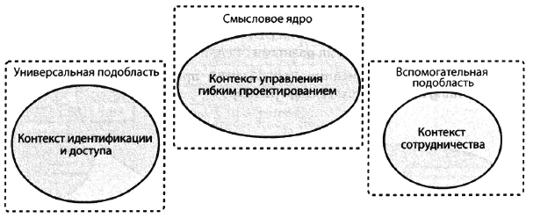
Подобласти
Цель: одна подобласть – один ограниченный контекст
Смысловое ядро
Вспомогательная подобласть не является самой важной, может быть реализована позже
Универсальная подобласть может использоваться готовая, сторонняя реализация

Slide 14
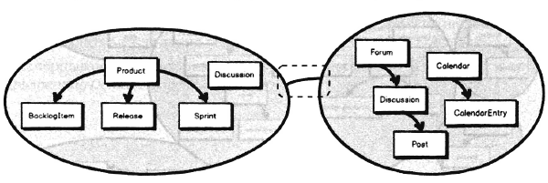
Связывание контекстов
Связывание контекстов – это взаимодействие смыслового ядра с другими ограниченными контекстами, любых ограниченных контекстов между собой

Slide 15
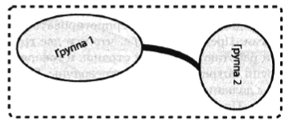
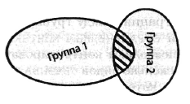
Способы связывания контекстов
Партнерство
Согласованность целей, синхронизация работы групп
Общее ядро (Shared Kernel)
Совместное использование общей модели. Только одна группа должна ее поддерживать

Slide 16
Способы связывания контекстов
Партнерство
Согласованность целей, синхронизация работы групп
Общее ядро (Shared Kernel)
Совместное использование общей модели. Только одна группа должна ее поддерживать

Slide 17
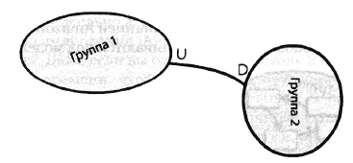
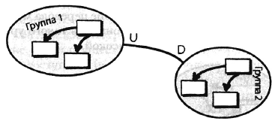
Способы связывания контекстов
Клиент-поставщик
Поставщик – вышестоящий (U), обеспечивает то, в чем нуждается клиент (D). Типично и практично.
Конформист
Если вышестоящая группа не имеет никакого стимула удовлетворять потребности нижестоящей группы. Клиент вынужден подстраиваться под поставщика.

Slide 18
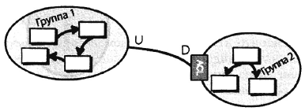
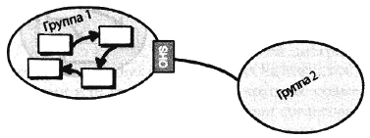
Способы связывания контекстов
Предохранительный уровень
Anticorruption Layer обеспечивает защиту модели своего ограниченного контекста от влияния изменений в связанной модели
Службы с открытым протоколом
Open Host Service определяет протокол или интерфейс доступа к ограниченному контексту. API задокументированы и удобны

Slide 19
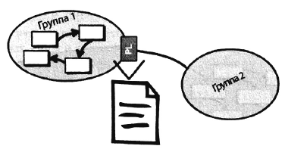
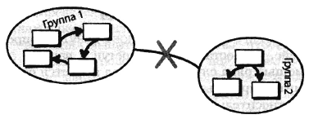
Способы связывания контекстов
Общедоступный язык
Хорошо документированный язык информационного обмена, допускающий простое употребление и перевод для любого количества ограниченных контекстов.
XML Schema, JSON Schema, Protobuf, …
Отдельное существование
Интеграция с одним или несколькими ограниченными контекстами не приносит выгоды

Slide 20
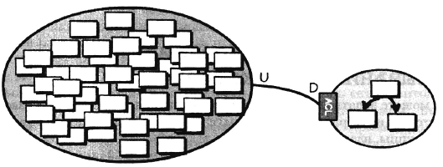
Вновь Большой ком грязи
Взаимодействие с legacy системами
Разбиение монолита
…
– через Предохранительный Слой

Slide 21
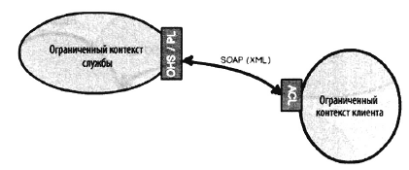
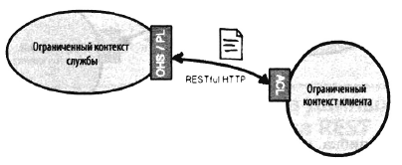
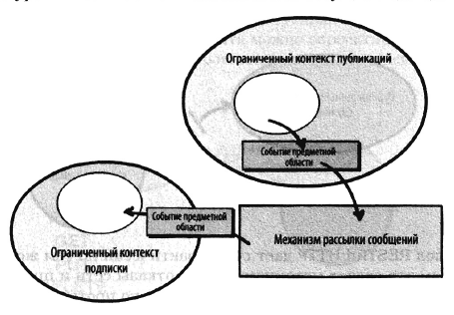
Варианты реализации связности контекстов
Асинхронность
Возможность потери соединения
Распределенность
At-Least-Once
Идемпотентность

Slide 22
Продолжение следует
Есть вопросы?

